Slide 1

আজকের ক্লাসে সবাইকে-
স্বাগতম

Slide 2
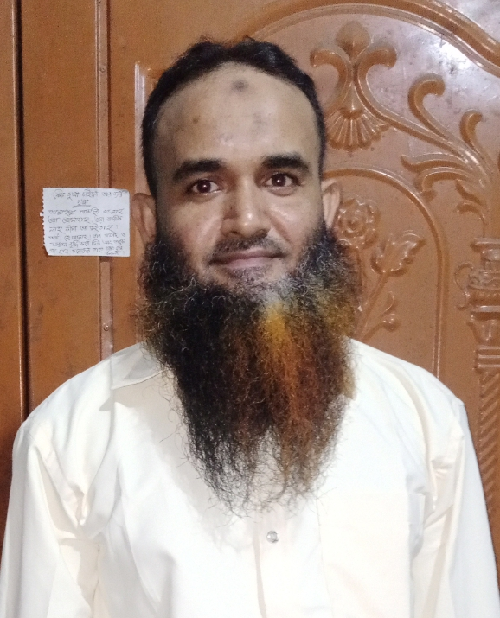
শিক্ষক পরিচিতি
মো: আরেফিন মৃধা
সহকারি শিক্ষক(সামাজিক বিজ্ঞান)
কাচিহারা দ্বি-মুখী উচ্চ বিদ্যালয়
কাজিপুর, সিরাজগঞ্জ।
মোবাঃ 01745076099

Slide 3

পাঠ পরিচিতি
শ্রেণিঃ সপ্তম
বিষয়ঃ বাংলাদেশ ও বিশ্বপরিচয়
অধ্যায়ঃ অষ্টম- বাংলাদেশের সামাজিক সমস্যা
পাঠঃ যৌতুক ও বাল্যবিবাহ
সময়ঃ ৫০ মিনিট
তারিখঃ ১৮/০৮/২০২৬ খ্রিঃ

Slide 4
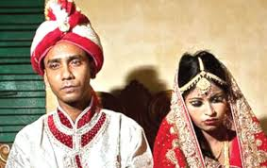
নিচের চিত্রগুলো লক্ষ্য করি-
পূর্বজ্ঞান যাচাই
১নং ছবি

Slide 5
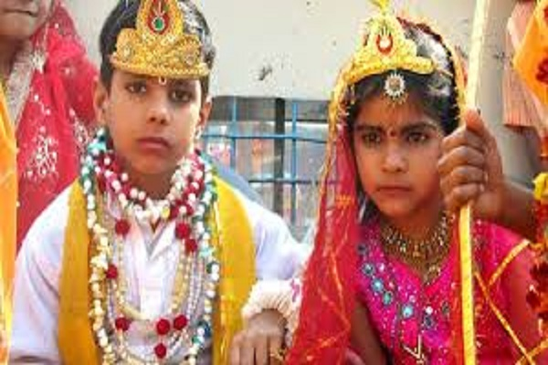
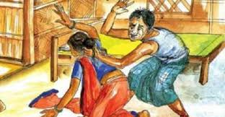
২ নং ছবি
৩ নং ছবি

Slide 6


৪ নং ছবি
৫ নং ছবি

Slide 7
আজকের পাঠ শিরোনাম
যৌতুক ও বাল্যবিবাহ

Slide 8
শিখন ফল
১।যৌতুকের ধারণা ব্যাখ্যা করতে পারবে;
৩। বাল্যবিবাহের ধারণা ব্যাখ্যা করতে পারবে;}}
৪। বাল্যবিবাহের প্র্রভাব বিশ্লেষণ করতে পারবে;।
২।যৌতুকের কারন ও প্র্রভাব বিশ্লেষণ করতে পারবে;।

Slide 9
যৌতুক কি
যৌতুকের ধারণা : বিয়ের সময় বর বা কনে বিপরীত পক্ষের কাছ থেকে যে অর্থ-সম্পত্তি/উপহার সামগ্রী দাবি ও গ্রহণ করে তাকেই যৌতুক বলে।
যৌতুকের কারন : দারিদ্র্যে/লোভের কারনেই এ সমস্যার সৃষ্টি হয়েছে বলে মনে করা হয়। দারিদ্র্যের/লোভের কারনে বর পক্ষ কনে পক্ষের কাছে নগদ অর্থ-সম্পদ/উপহার সামগ্রী দাবি করে। কনের পিতার অর্থ-সম্পদ ব্যবহার করেই বর প্রতিষ্ঠা লাভ করতে চায়।
যৌতুকের প্রভাব : যৌতুকের জন্যই বিয়ের পর দাম্পত্য কলহ,নারী নির্যাতন, স্ত্রী হত্যার মতো ঘটনা ঘটে।

Slide 10


যৌতুক নিরোধ আইন
যৌতুক নিরোধ আইন: ১৯৮০ সালে যৌতুক নিরোধ আইন প্রণয়ণ করা হয়েছে। এ আইন অনুযায়ী যৌতুক গ্রহন বা প্রদান করলে সর্বোচ্চ ১ বছরের কারাদণ্ড বা পাচঁ হাজার টাকা জরিমানা হতে পারে।
১৯৮৬ সালে এ আইন সংশোধন করা হয় । সংশোধিত আইন অনুযায়ী যৌতুক প্রদান বা গ্রহন করলে অপরাধী সর্বনিন্ম ১ বছর থেকে সর্বোচ্চ ৫ বছরের কারাদণ্ডে দণ্ডিত হবেন।

Slide 11
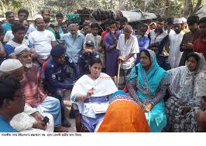
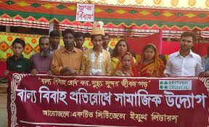
যৌতুক বিরোধী সামাজিক আন্দোলন
সামাজিক আন্দোলন : যৌতুক বিরোধী সামাজিক আন্দোলন গড়ে তোলার জন্য শিক্ষিত মানুষ, আইনজীবী, ইউনিয়ন পরিষদের চেয়ারম্যান, ও সদস্য এবং স্থানীয় জনগণের সহযোগীতার মাধ্যমে প্রতিরোধ গড়ে তুলতে হবে।

Slide 12
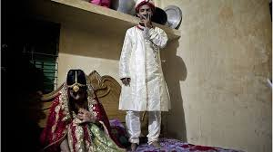
বাল্যবিবাহ
বাল্যবিবাহ : বাল্যবিবাহ বলতে বোঝায় যে বিয়েতে বর ও কনে উভয়ই শিশু বা বর কনের মধ্যে যে কোন এক জন শিশু। বাংলাদেশের আইন অনুযায়ী ১৮ বছরে কম বয়সী মেয়ে এবং ২১ বছরের কম বয়সী ছেলে বিয়ে করালে তাকে বাল্যবিবাহ বলে।

Slide 13
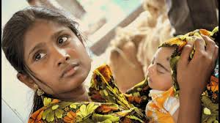
বাল্যবিবাহের প্রভাব
বাল্যবিবাহের প্রভাব : বাল্যবিবাহের প্রভাবে মেয়েদের শারীরিক সমস্যা দেখা দেয়, জনসংখ্যা বৃদ্ধি পায়, নারী নির্যাতন বৃদ্ধি পায়, পারিবারিক অশান্তি সৃষ্টি হয়, বিবাহ বিচ্ছেদ পর্যন্তও ঘটে।
১নং ছবি
২ নং ছবি
১নং ছবি

Slide 14
বাল্যবিবাহ নিরোধ আইন
বাল্যবিবাহ নিরোধ আইন : বাল্যবিবাহ নিরোধ আইন ২০১৭ অনুযায়ী কোন প্রাপ্ত বয়স্ক ব্যক্তি এ অপরাধ করলে ২ বছর কারাদণ্ড এবং ১ লক্ষ টাকা অর্থ দণ্ড বা উভয় দণ্ডে দণ্ডিত হবে।
কোন অপ্রাপ্ত বয়স্ক নারী-পুরুষ বাল্যবিবাহ করলে এ আইন অনুযায়ী ১ মাস কারদণ্ড পঞ্চাশ হাজার টাকা জরিমানা বা উভয় দণ্ডে দণ্ডিত হবে।

Slide 15
মূল্যায়নঃ১
যৌতুক বলতে কি বুঝ?
বাল্যবিবাহ বলতে কি বুঝ?

Slide 16
মূল্যায়নঃ২
যৌতুকের কুফল গুলো কি?
সামাজিক সমস্যা বলতে কি বুঝ?

Slide 17
মূল্যায়নঃ৩
১। যৌতুক কোন ধরনের প্রথা ?
ক) আধুনিক খ) সমসাময়িক
গ) প্রাচীন ঘ) মধ্যযুগীয়
২। বাংলাদেশে যৌতুক কী হিসবে দেখা
দিয়েছে ?
ক) সামাজিক রীতি খ) সামাজিক ব্যাধি
গ) সামাজিক আইন ঘ) প্রতিষ্ঠা লাভের
উপায়
৩। বাংলাদেশ সরকার কত সালে যৌতুক
নিরোধ আইন প্রণয়ন করা হয়েছে ?
ক) ১৯৮০ সালে খ) ১৯৮৪ সলে
গ) ১৯৮১ সালে ঘ) ১৯৮৮ সালে
৪। বাংলাদেশে বাল্যবিবাহ কী ধরনের অপরাধ ?
ক) সম্মাজনক খ) নিকৃষ্ট
গ) শাস্তিযোগ্য ঘ) ক্ষমারযোগ্য
৫। বাল্যবিবাহের প্রধান কারণ কোনটি ?
ক) সচ্ছলতা খ) ব্যর্থতা
গ) বিত্তভৈরব ঘ) দারিদ্র্যতা
৬। আমাদের দেশে ছেলেদের বিয়ের নূ্ন্যতম বয়স কত ?
ক) ১৬ বছর খ) ২০ বছর
গ) ১৮ বছর ঘ) ২১ বছর

Slide 18

বাড়ির কাজ
বাল্যবিবাহের কারনে কি কি সমস্যা হতে পারে লিখে নিয়ে আসবে।

Slide 19


ধন্যবাদ

